Slide 1
Обобщенные схемы электрофизиологических исследований

Slide 2
Измерительные БТС-М (а)
БО – биологический объект
СЭ – система электродов
УПО – устройства первичной обработки
ВБ – вычислительный блок
БОИ – боки отображения информации

Slide 3
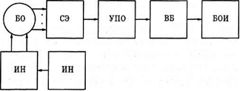
Измерительные БТС-М (б)
ИН – источники напряжения

Slide 4
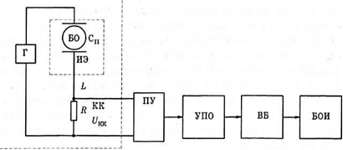
Измерительные БТС-М (в)
Г – генератор ИЭ – измерительные электроды
ПУ – полосовой усилитель КК – колебательный контур

Slide 5
Варианты обобщенных структурных схем медицинских измерительных приборов

Slide 6
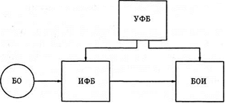
Одноканальный измерительный медицинский прибор
ИФБ – измерительный функциональный блок
УФБ – управляющий функциональный блок

Slide 7
Медицинский прибор с функциональным блоком воздействия (ФБВ)

Slide 8
Обобщенная схема системы для воздействия электрическим током

Slide 9
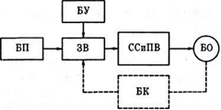
БП – блок питания БУ – блок управления
ЗВ – задатчик воздействия БК – блок контроля
ССиПВ – средства согласования и передачи воздействия

